Slide 1

O que é o Power BI?
Ferramenta de análise de negócios da MICROSOFT, q fornece visualizações interativas e recursos de business intelligence, possui interface simples e os usuários podem criar seus relatórios e dashboards.

Slide 2


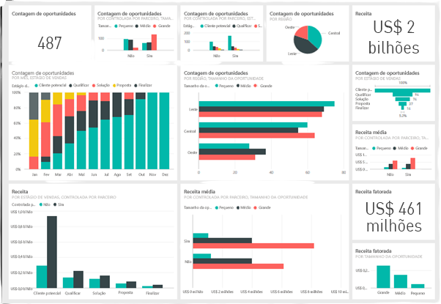


Como ele funciona?

Slide 3
Ferramentas para Criação e Compartilhamento dos Relatórios
Power Query - tecnologia de conexão de dados
Power Pivot - ferramenta de modelagem de dados tabulares de memória
Power View - tecnologia de visualizaçao de dados
Mapa de Potência - ferramenta de visualização de dados geoespaciais em 3D
Power Q & A - mecanismo de perguntas e respostas em linguagem natural.

Slide 4

PLATAFORMAS
POWER BI DESKTOP
POWER BI MOBILE
POWER BI SERVIÇOS

Slide 5

Custo do Power BI
Power BI Desktop - É Gratuita
Power BI PRO - Custa US$ 9,99
Power BI premium - O Custo depende do tamanho da implantação e a quantidade de usuários.
U$ 20 / mensal individual
U$ 4995 por capacidade/ mensal

Slide 6

MÃOS À OBRA!!!!

Slide 7
EQUIPE
Universidade: Centro Universitário Jorge Amado
Professor: Felipe Torres
Disciplina: Banco de Dados II
Estudantes: João Vitor do Rosário Ataíde Reis, Gustavo Canário

Slide 8
Fontes
Criar visualizações de mapa de formas o Power BI desktop. Disponível em: https://docs.microsoft.com/pt-br/power-bi/visuals/desktop-shape-map. Acesso em: 17 mar de 2021.
O que é o Power BI?. Disponível em: encurtador.com.br/bi057. Acesso em: 17 mar de 2021.
Power BI – Diferenciais que conquistam usuários do excel. Disponível em: https://www.eng.com.br/artigo.cfm?id=6364&post=power-bi-diferenciais-que-conquistam-usuarios-do-excel. Acesso em: 17 mar 2021.

